Slide 1

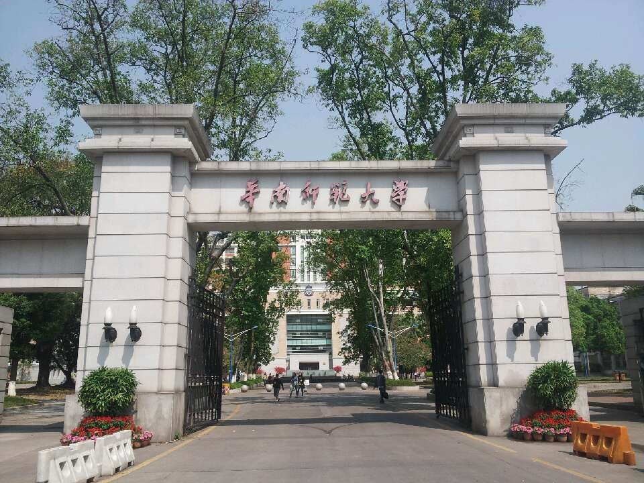

欢迎大家加入2019届研究生毕业档案整理工作！

Slide 2



2019届毕业研究生档案整理工作
培训会议
研究生院 2019年5月

Slide 3

目录
一、基 本 情 况
二、总 体 步 骤
三、档 案 整 理
四、档 案 交 寄
五、档 案 查 询

Slide 4
一、基本情况

Slide 5
一、基本情况
2019届毕业生档案情况介绍
19届全校毕业生人数约3110人，与2018年人数约2858人相比，同比约上升8.1%
校区 | 毕业生总人数 | 规模最大的学院、人数
大学城 | 约1367人 | 经济与管理学院约为182人
石牌、南海 | 约1743人 | 生命科学学院约为195人

Slide 6
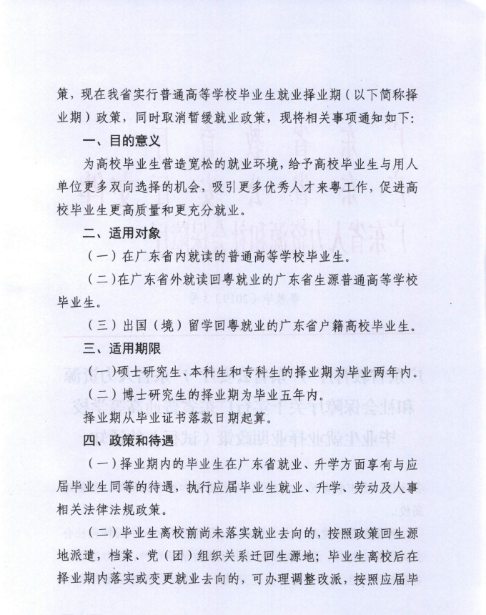
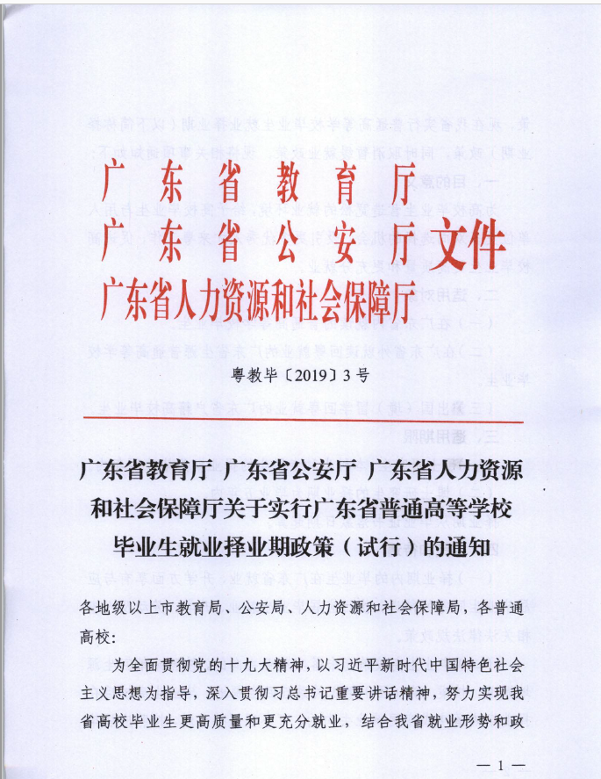
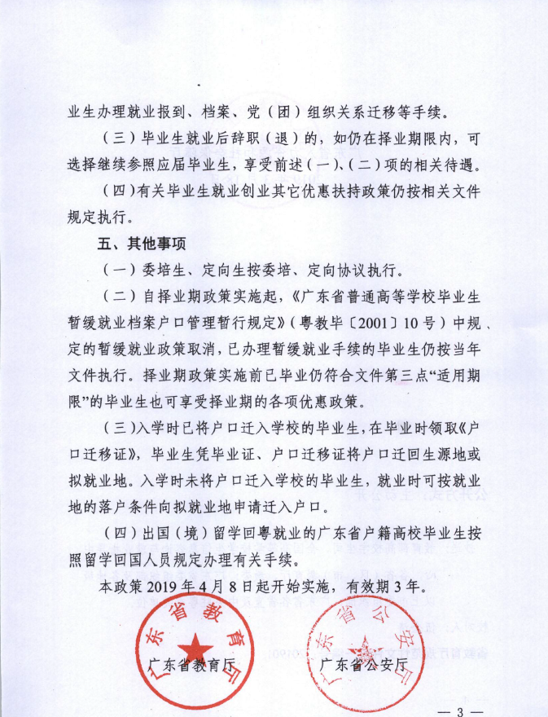
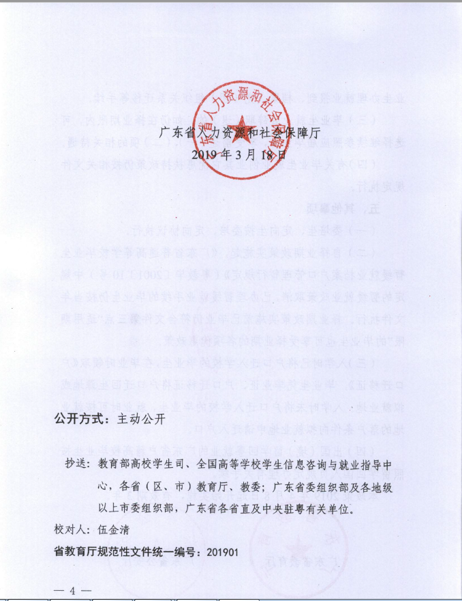
一、基本情况
2019年广东省毕业生就业政策调整
广东省自今年起实行普通高等学校毕业生就业择业期政策，同时取消暂缓就业政策
择业期年限：硕士两年，博士五年（从毕业证书落款日期算起）
毕业前尚未落实就业去向，按照政策回生源地派遣，档案和党团关系迁回生源地。意味着今年毕业生档案寄递面临增量

Slide 7
一、基本情况
石牌校区档案整理场地说明
石牌校区——研究生院楼
大学城校区——行政楼（具体待定）

Slide 8
二、总体步骤

Slide 9



二、总体步骤
+
=
管理办存放的材料
各学院与各部门提供的材料
毕业生完整的档案

Slide 10
二、总体步骤
第三步：交寄工作
第二步：现场整理工作
第一步：前期准备
分类、排序、档案交寄
审核材料是否齐全
分类、排序、入档、
密封
准备入档材料
填写交寄登记表
确认交寄地址

Slide 11
三、档案整理

Slide 12
三、档案整理
（一）
前期准备
1、准备工作
2、准备归档材料
（二）
整理环节
1、现场整理工作
2、后期整理工作
（三）
注意事项

Slide 13
三、 档案整理
前 期 准 备
准备工作
准备归档材料

Slide 14
三、档案整理——前期准备
6月27-28日，各学院领取整理档案所需物料（具体见下文）回学院填写，档案整理当天一并交回管理办盖章
7月1日前，各学院提交
1、《2019年毕业研究生档案交寄信息表（附件1）》
2、《2019届（毕业登记表）汇总表》（附件2）
3、《毕业生登记表》（每生一式两份，分开整理打包，按汇总表（附件2）顺序对应排列）详见：整理档案通知公告链接
（纸质版材料交至各校区管理办，电子版发至：石牌校区yjshc12@scnu.edu.cn，大学城校区yjshy310@scnu.edu.cn）

Slide 15
三、档案整理——前期准备
1. 准备工作
核查毕业生原档案实际保管情况（由管理办完成）

Slide 16
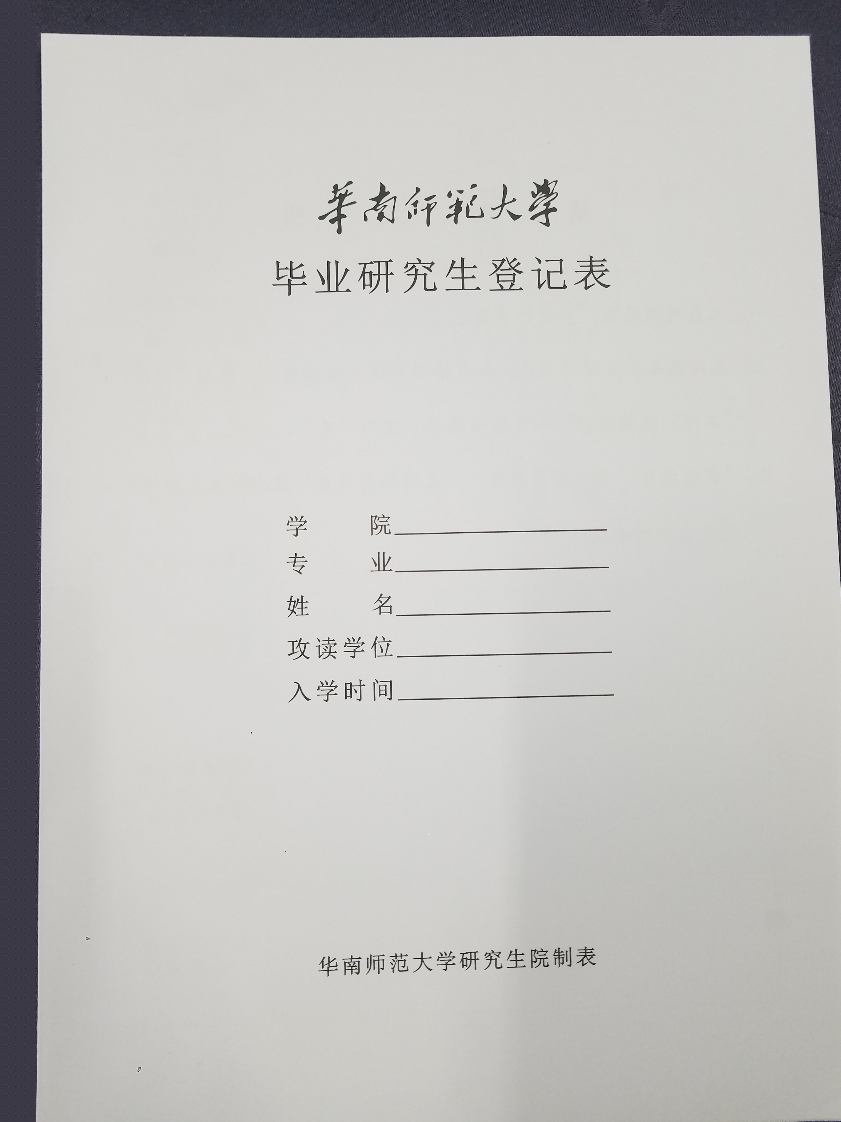
三、档案整理——前期准备
1. 准备工作
（1）毕业生登记表领取、填报
5月27-31日领取纸质版毕业生登记表（一式两份）并下发学生填写，暂由学院保存，待整理当天带至现场。一份交由研究生院转至大学城档案馆，一份学院放入学生档案

Slide 17
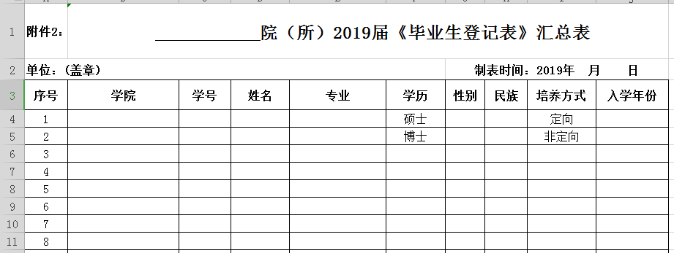
三、档案整理——前期准备
1. 准备工作
（1）毕业生登记表领取、填报
7月1日前，各学院提交纸质版及电子版

Slide 18
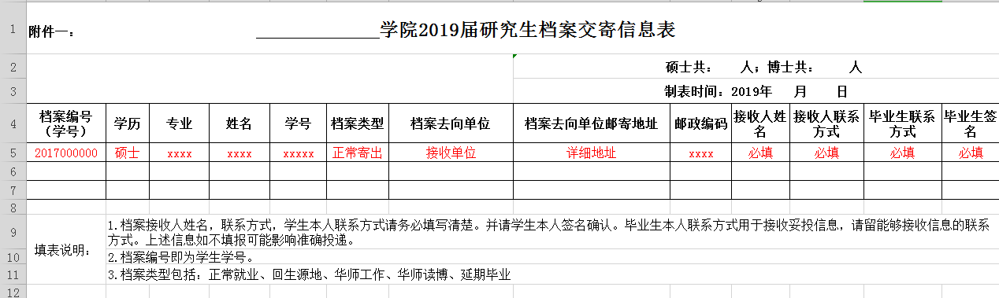
三、档案整理——前期准备
（2）填报毕业生档案交寄信息表
1. 准备工作
①电子版：7月1日前分校区发送到管理办邮箱
②纸质版：要求毕业生签名确认并加盖学院公章学院留底
③此表包括本学院2019届所有毕业生的去向信息
请学院务必提醒学生注意核实档案接收地址，并对自己签名核对过的地址负责。

Slide 19
三、档案整理——前期准备
1. 准备工作
（2）档案交寄信息表地址填写注意事项
① 档案交寄地址以就业派遣去向为依据
② 档案一般寄到报到证主管单位的档案管理部门（机构），如果报到证有备注单位，看是否要求寄到具体单位，同时要看具体单位是否有人事接收权，若具体单位无人事接收权，档案仍寄到主管单位
  协议书及接收函
  广东省内、外各地市毕业生档案工作部门的地址可参考相关文档（全国派遣地址）

Slide 20
三、档案整理——前期准备
1. 准备工作
（2）档案交寄信息表地址填写注意事项
  ③申请暂不派遣的毕业生须先按回生源地填写档案接收地址，
  10月8日前若落实就业去向，由学院集中报管理办修改寄档地址；
  10月8日前未落实就业去向，档案将按回生源地交寄

Slide 21
三、档案整理——前期准备
1. 准备工作
（3）7月1-5日，管理办收集汇总全校档案交寄表，并打印邮寄详情单，如有接收地址变动（改派、落实就业去向等）请于7月3日前联系管理办修改地址

Slide 22
三、档案整理——前期准备
1. 准备工作
（4）6月27-28日，领取其他物资：档案材料目录、档案转递存根、档案袋等

Slide 23
三、档案整理——前期准备
2. 准备归档材料
材料分两类：必要材料和其他材料
必要材料
√原档案材料 （不含定向生） √研究生报名表
√研究生学籍表 √毕业研究生登记表
√学位申请表

Slide 24
三、档案整理——前期准备
2.准备归档材料
其他材料
就业通知书（报到证白联）
党（团）员档案
研究生体检表
奖惩记录、违纪处罚通知
定向（委培）研究生的毕业证、学位证
……

Slide 25
三、档案整理——前期准备
2.准备归档材料
研究生学习成绩单
学籍表
培养办

Slide 26
三、档案整理——前期准备
2.准备归档材料
学位申请书
学位办

Slide 27
三、档案整理——前期准备
2.准备归档材料
毕业生登记表
学院

Slide 28
三、档案整理——前期准备
2.准备归档材料
党员档案
党委组织部

Slide 29
三、档案整理——前期准备
2.准备归档材料
体检表
校医院

Slide 30
三、 档案整理
整理工作时间
整 理 环 节
现场整理工作
后期整理工作

Slide 31
三、档案整理—整理环节
整理工作时间
7月8-12日以学院为单位进行2019届毕业生档案现场整理

Slide 32
三、档案整理—整理环节
现场整理工作
步骤1：
学院提前与研究生院预约整档具体日期，
当天带齐所需归档的材料到研究生院（具体材料见上文）

Slide 33
三、档案整理—整理环节
步骤2：
从管理办领取并核对清楚毕业生档案数量、领取研究生录取登记表（硕士）、研究生报考登记表（博士），和管理办做好交接登记

Slide 34
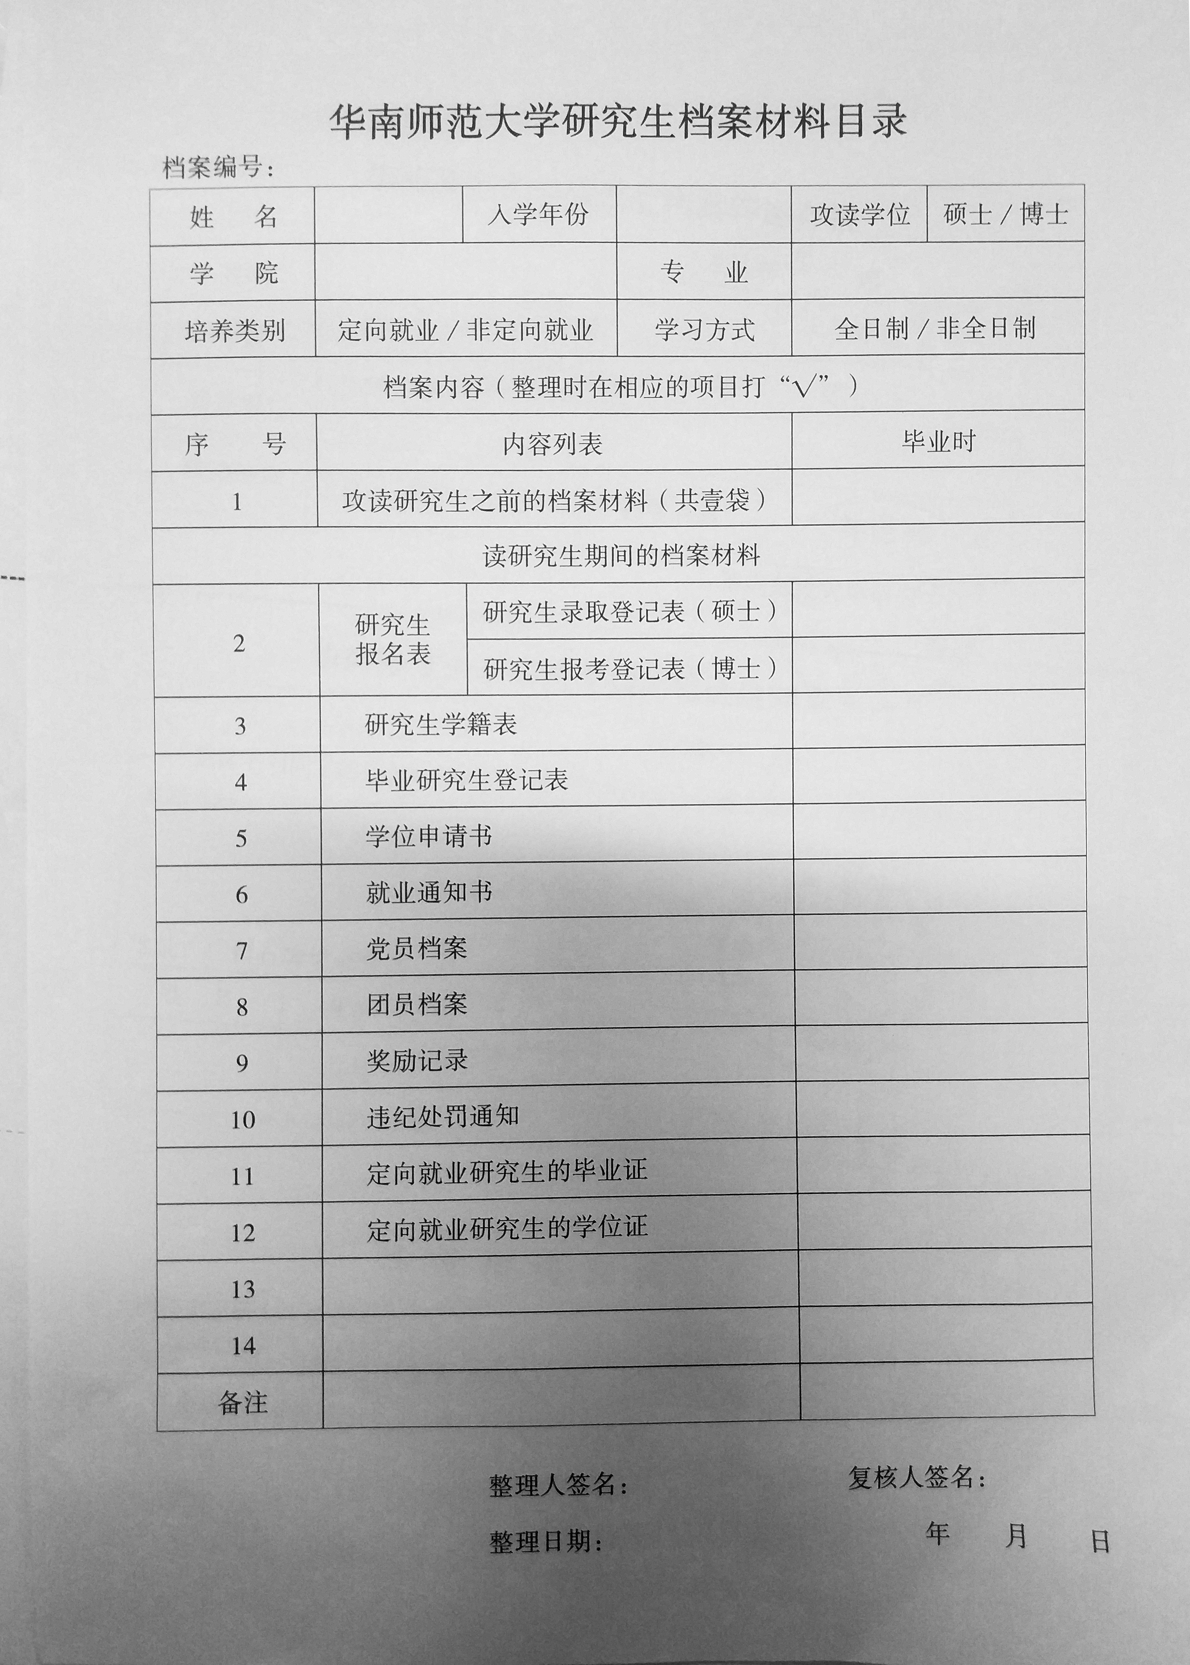
三、档案整理—整理环节
步骤3：
检查学生档案材料是否齐全，将学生材料入档，千万注意——不要张冠李戴！

Slide 35
三、档案整理—整理环节
步骤4：
填写档案材料目录，对照入档材料勾画相应的内容（若无相应内容，在“其它材料”一栏中补充）。每人一式三份，填写时可用复写纸，一份放档案里面，一份贴档案外面，一份交由学院保管

Slide 36
三、档案整理—【整理环节】
步骤5：
除正常就业、回生源地这两类，其他需在备注栏标明类别（见下图）
1、正常就业
2、回生源地
档案分类整理
3、华师读博
4、华师工作
5、延期毕业
6、暂不派遣

Slide 37
三、档案整理—整理环节
步骤6：
“ 整理人”签名确认后，辅导员再次检查无误，在“复核人”处签名。

Slide 38
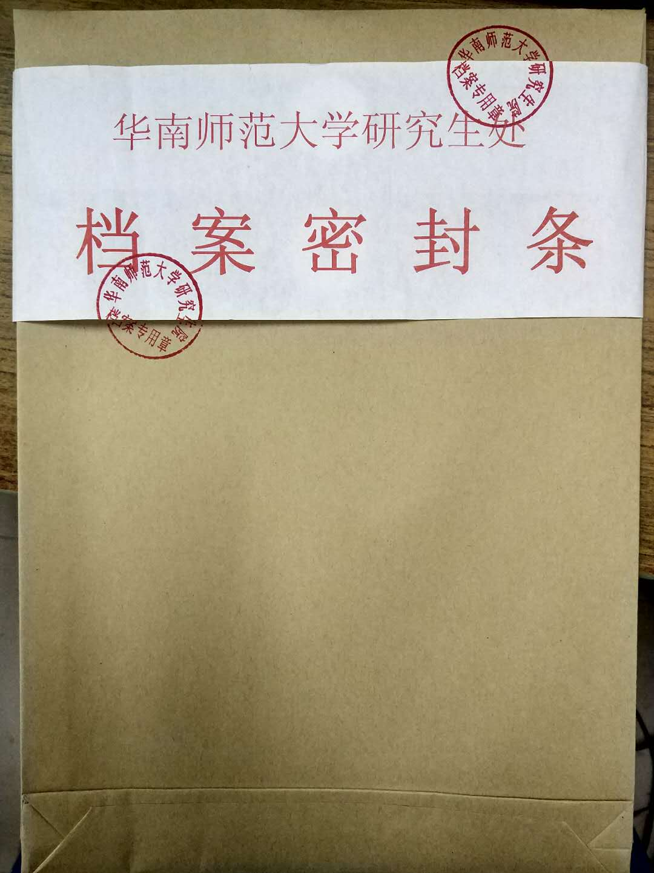
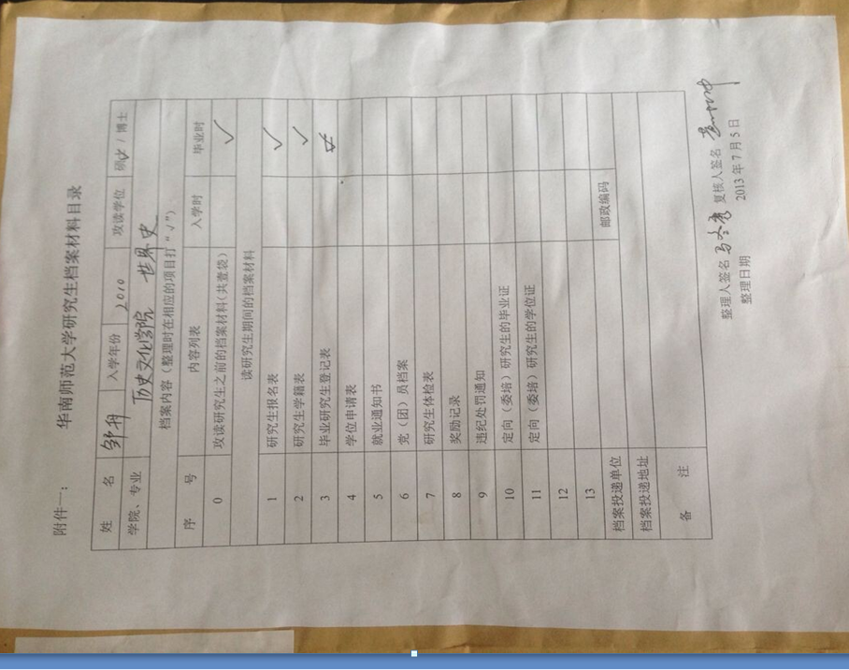
三、档案整理—整理环节
步骤7：
密封档案袋并盖章,全部材料清点装袋完毕，没有缺材料或多出材料再开始密封

Slide 39
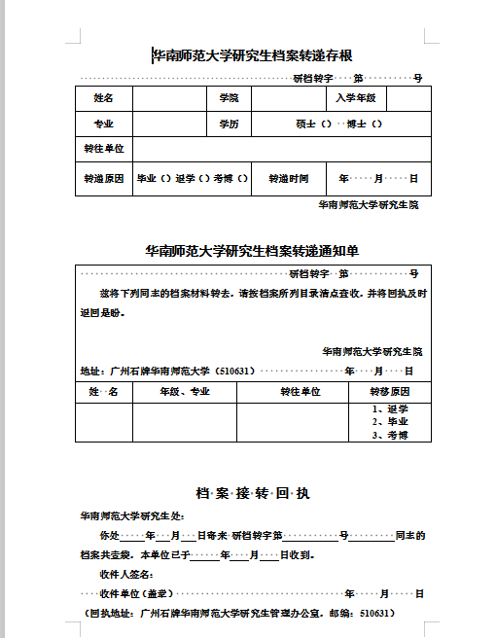
三、档案整理—整理环节
步骤8：
需要寄出的档案，填写转递存根，盖公章（可提前准备）：
①
红框部分由学院填写
蓝色部分盖研究生院的章
寄出时，2和3放入EMS袋子
同时1需交回研究生院
②
③

Slide 40
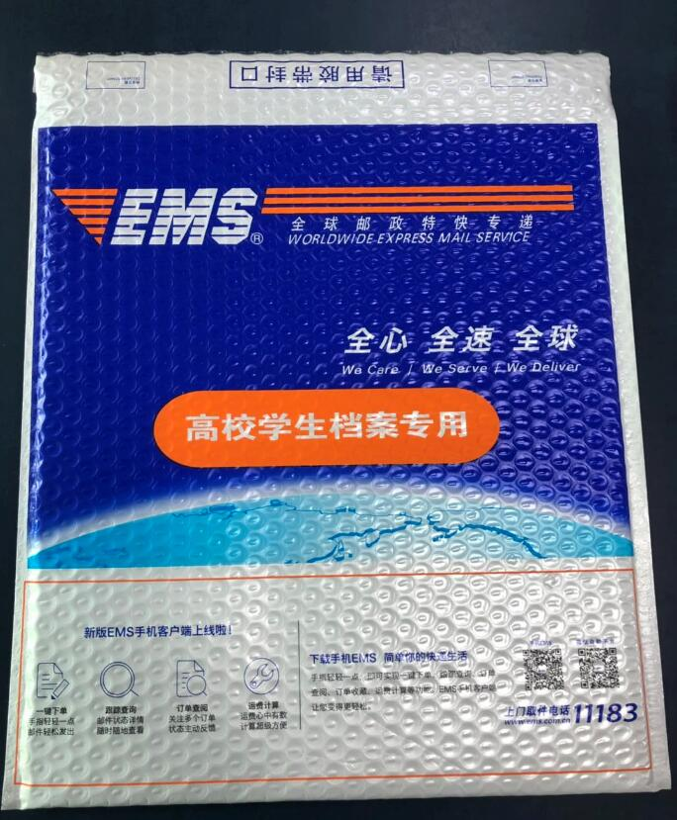
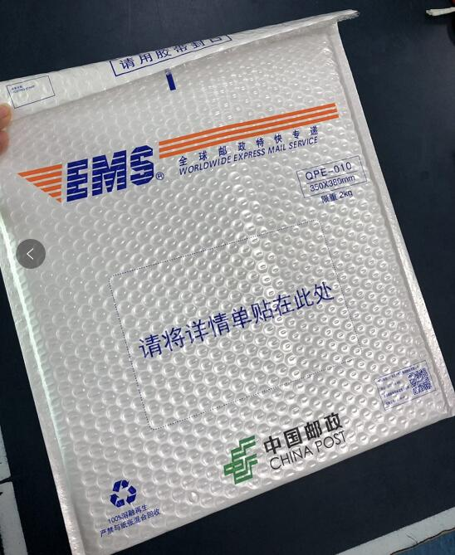
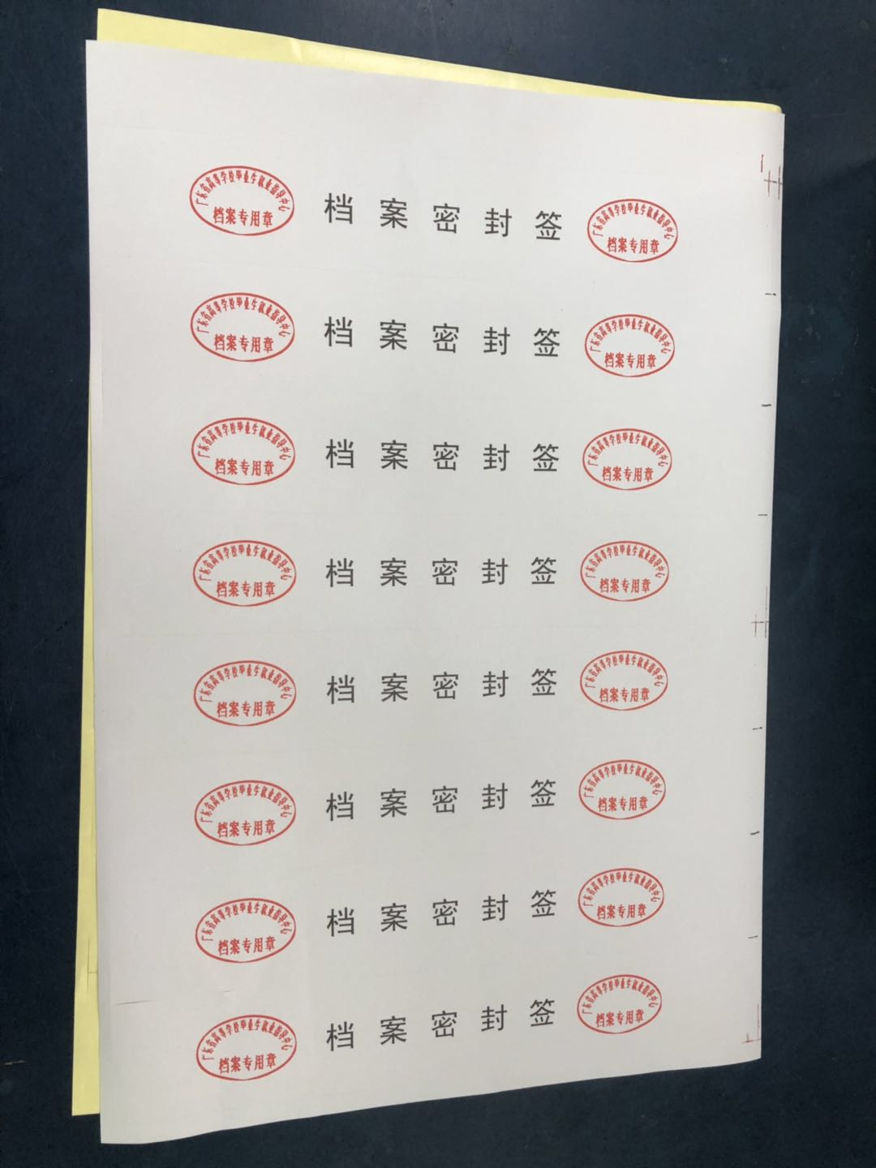
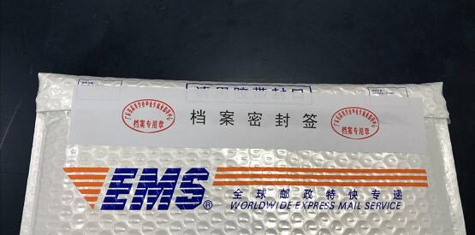
三、档案整理—整理环节
步骤9：
在EMS袋放入转递存根并密封，上封条，盖章，贴邮寄详情单， 注意对号入座 ！
EMS信封
密封条
贴好后

Slide 41
三、档案整理—整理环节
步骤10：
分类别打包：正常寄出（正常就业和回生源地）、留华师读博、华师工作、延期毕业、暂不派遣
按档案编号排序, 10份一捆。用包装绳捆绑，并按顺序在每捆最上面附表注明类别、数量、学院、学生姓名

Slide 42
三、档案整理—整理环节
步骤11：
移交管理办，保证档案份数与交寄信息表数目一致

Slide 43
三、档案整理—整理环节
步骤12：
上交《2019年毕业生档案交寄信息表》学生签名版（加盖院系公章）

Slide 44
三、档案整理—整理环节
后期整理工作
管理办再次清点各学院档案份数
分类别整理存放
需要寄出的档案抽取邮寄详情单
与邮局对接汇总邮寄单号

Slide 45
三、 档案整理
注意事项

Slide 46
三、档案整理—注意事项
请学院高度重视，辅导员亲自带队，原则上由党员学生干部参与整理
严格遵守档案保密原则
整理前后档案数目要与档案交寄信息表上的数目一致
强调责任意识，确保档案材料要“对号入座”，不要“张冠李戴”
延期一年以上毕业的同学其档案不整理；冬季毕业可以先整理（暂缺学位申请书），需备注清楚

Slide 47
四、档案交寄

Slide 48
四、档案交寄
（一）
交寄时间
（二）
交寄对象
（三）
交寄方式
（四）
交寄情况说明

Slide 49
四、档案交寄——交寄时间
7月8-12日，学院将整理好的档案移交管理办，由管理办统一寄送
8月底，暑假期间落实了就业去向的“暂不派遣”留校档案，由管理办统一寄送
10月8-12日，申请“暂不派遣” 已届满三个月但尚未落实就业单位的档案，由管理办统一寄送

Slide 50
四、档案交寄——交寄对象
1.应届毕业生档案（含18年冬季毕业）
2.往届毕业生档案（暂留档案）

Slide 51
四、档案交寄——交寄方式
1.邮政EMS特快专递（毕业生档案专用袋）
2.单位派专人提取（凭单位证明或介绍信、 工作证）
3.管理办派专员送往（如人事处等）
4.学生自带（工作单位指定，如学生自己要求，则需告学生相关事项，提交申请书）

Slide 52
四、档案交寄—交寄情况说明
1.ems交寄：
①已落实单位的学生的档案寄去该单位档案管理部门（以就业方案主管单位为准）
②回生源地的学生的档案寄去其生源地人才服务中心（大部分地区）
③考博学生：考外校凭调档函寄送地址

Slide 53
四、 档案交寄——【交寄情况说明】
2.留校工作的学生的档案转到华师人事处
3.考本校博士生，档案继续留研究生院
  4.暂不派遣的学生档案将在10月12日前全部完成寄出，若未更改派遣地址信息，将按原填写地址交寄

Slide 54
五、档案查询

Slide 55
五、档案查询
致电管理办（石牌85211117，大学城39310082）查询邮编号 登录：www.ems.com.cn查询接收情况
或：登录我校综合服务平台https://ssp.scnu.edu.cn/
查询档案去向（数据导入后可查）

Slide 56
五、档案查询
注意：
请提醒毕业生ems单号三个月内有效！
并提醒在毕业离校一个月内与档案接收单位确认档案接收情况！

Slide 57
谢 谢 !

